Slide 1
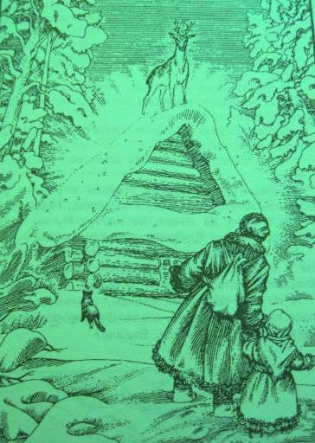
Бажов П. П. «Серебряное копытце»
Романова С. А. МКОУ «Киреевский лицей»

Slide 2
б а л а г а н
к ошк а
р о ж к и
с и р о та
в ы с л е ж и в а ть

Slide 3
Сказ
Сказка
-вымысел;
образ рассказчика;
герои – добрые или злые.
-реальная основа;
-нет образа рассказчика;
-нет деления героев.

Slide 4
План урока
-Жизнь и творчество П.П. Бажова.
-Знакомство с новыми словами.
- Выразительное чтение.
- Главные герои и их поступки.

Slide 5
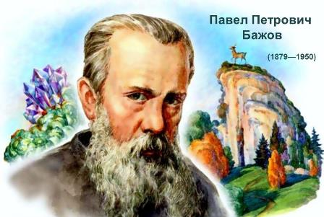

Slide 6
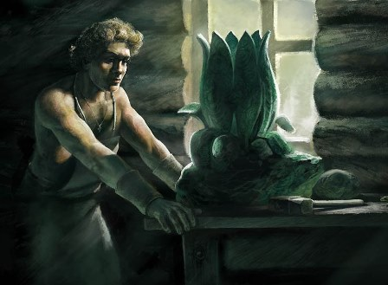
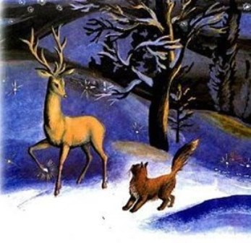
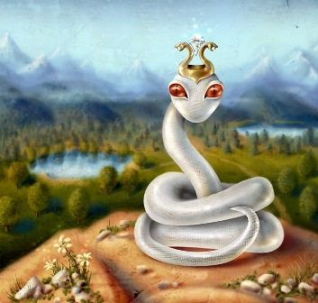
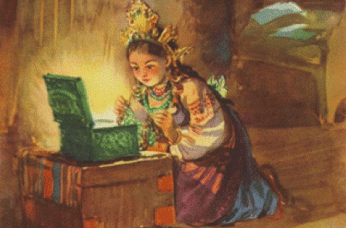

Slide 7
Объясни значение слов
Барская рукодельня
Похлёбка
Голбчик
Несподручно
Пожитки
Взъесться
Бескорыстный
Хризолит
Пособник

Slide 8
